Slide 1
第 五 章 数据库

Slide 2
主要内容
5.1 为什么要使用数据库系统
5.2 数据库系统
5.3 关系型数据库管理系统
5.4 构建数据库系统
5.5 数据库新技术

Slide 3
5.1 为什么要使用数据库系统： 有效地、方便地、安全地共享使用数据资源。

Slide 4
5.1.1 什么是数据？
描述事物的符号记录称为数据，这些描述符号可以是数字，也可以是文字、图形、图像、声音、语言等表现形式。

Slide 5
5.1.2 数据管理发展阶段
人工管理
→文件管理（1950s-1960s）
→数据库管理（1960s-）
1980s
关系型数据库(RDBMS) 走入商业，几乎占领所有领域
SQL成为关系型数据库的工业标准
2010s:
Internet大数据管理需求
NoSQL数据库迅速发展

Slide 6
5.1.2 文件系统存储数据的缺点：
文件是孤立的数据，不同文件的格式不同，需要有专门的程序读入，读取困难
数据冗余（ Data redundancy）导致数据存储的浪费与不一致性（inconsistency)
数据的完整性（ Integrity ）保护需要通过程序来实现，使得系统变得复杂
若系统出现意外，如有些不能分割的操作（atomic）没有一致性保障
并发的数据操作没有一致性保障
缺乏使用数据的用户权限的安全性措施

Slide 7
早期基于文件结构的信息管理系统
数据的存储是没有关联的文件
数据冗余 ： 导致数据的不一致性
客户记录
生产记录
利润记录
销售记录
客户服务部
生产管理部
财务管理部
销售管理部

Slide 8
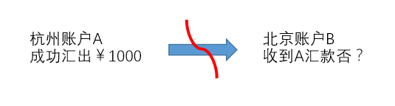
文件系统管理无法实现事务控制：
事务是一组逻辑的操作整体，要求其中的操作指令要么全部发生，要么全都不发生。（事务的原子性）

Slide 9
6.1.2 基于数据库的信息管理系统
数据库：存储整体化相关的数据，集中管理
数据库系统可以消除上述文件系统的缺陷
销售管理部
集成的数据库
客户服务部
财务管理部
生产管理部

Slide 10
数据库在哪里？
5.1.3 数据库管理
- 数据库无处不在, 无时不用
网上查询， 购物，
聊天，交流
计算。。。

Slide 11



各地图书馆
美国图书馆
中国国家图书馆
。。。

Slide 12
5.1.4 数据库应用已涉及到所有的领域:
银行：事务处理
航空公司： 订票，飞行安排
制造业： 产品，销售，订单
大学: 学生注册，成绩管理，课程关系等
销售：客户，产品等
人力资源管理
各种生活方方面的数据库管理。。。
Whether you know it or not, you’re using a database every day , even every hour.
数据库是计算机信息系统与应用程序的核心技术和重要基础

Slide 13
数据库系统示例：学生选课系统
5.2 数据库系统
.
数据库
.
.
数据库
应用软件
学生信息数据
DBMS
课程信息
.
用户
学生选课信息
如:选课系统
Notes:
case1

Slide 14
数据库是一个持久数据的结构化集合，是数据的组织和存储 数据库用户必须通过DBMS 对数据库进行插入、修改、查询、删除数据等操作
5.2.1 数据库

Slide 15
5.2.2 数据库管理系统
DBMS, DB Manager System
建立、使用和管理数据库都是在 DBMS下进行的
用户→数据库的应用程序→DBMS→ 数据库中的数据

Slide 16
传统的DBMS根据数据库模型分类
数据库模型定义了数据的逻辑关系，也给出了不同类型数据之间的关系
不同的数据模型对应不同类型的数据管理系统：
层次型数据库
使用树状结构来表示数据库中的记录及其联系
网状型数据库
使用有向图（网络）来表示数据库中的记录及其联系
关系型数据库（RDBMS）
用二维表格的形式来表示数据库中的数据及其联系
面向对象型数据库
是面向对象技术与数据库技术相结合的产物
Notes:
90s出现的面向对象的数据库其实并没有占领市场。

Slide 17
常见的RDBMS(Relational DBS)商业产品
Oracle
DB2
Sybase
SQL Server
mySQL
SQLite
Access
FoxPro

Slide 18
5.2.3数据库用户
普通用户：通过应用程序获得数据库信息
应用程序设计员：编写数据库应用程序
数据库管理员
（DBA: DataBase Administrator)：
负责对数据库进行规划、设计、协调、维护、及管理的工作人员

Slide 19
5.3 关系型数据库RDBMS
IBM San Jose Research Lab的E.F.Codd于1970年提出
关系数据库是命了名的关系（或称表Table）的集合
关系数据库

Slide 20
5.3.1 数据库模式和实例
模式（schema）:数据库的总体设计被称为数据库模式（schema） ，模式设计的好坏，决定了数据库运行的好坏。
实例（Instance）：数据库在特定时刻存储在数据库中的信息集合,就是特定时间的数据库的实际数据。
在任何给定的时刻，每一个用户看到的数据库的实例都是相同的 -- 数据库满足一致性；

Slide 21
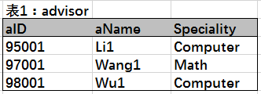
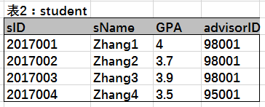
示例：建立一个简单的学生选老师的数据库，取名为SADB，里面包含学生表和老师表：
数据库SADB在某个时刻查询到的数据

Slide 22
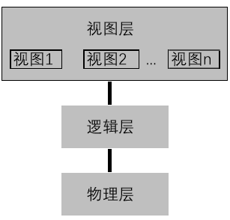
RDBMS三级模式：数据的抽象
为了高效安全地管理数据，数据库内的数据被划分成三个抽象的层次:
视图层（view level）
提供用户使用的数据抽象层。
逻辑层(logical level)
描述数据库中存储的是什么数据,
以及这些数据之间的关系。
物理层（physical level）
描述了数据实际是如何存储的
物理数据的独立性：物理数据的存储方式的改变不会影响应用程序

Slide 23
5.3.2 RDBMS的功能
DBMS 是对数据库进行创建、管理和维护的软件系统， 为数据库的使用提供方便，有效和安全性的支撑。
数据定义：支持三级模式数据抽象的定义
数据操纵：查询、添加、修改和删除数据库中的数据
数据控制：设置或者更改数据库使用权限
存储过程：数据库的数据存储处理
涉及事务处理，数据一致性、完整性，数据恢复、数据安全性以及数据库优化等功能

Slide 24
5.3.3 关系（表）的相关术语
名称：表名（唯一）
元组（Tuple）：关系中的行，也叫记录
属性（Property） 关系中的列
属性名（列名），属性值
度 关系中属性的数目
基数 关系中行的总数
表student
4行, 4列
Notes:
表被命名为CourseTB，度数为4，基数是5。

Slide 25
5.3.4 主键和外键
R (A₁, A₂, …, A_{n} ) 是一个关系模式，
A₁, A₂, …, A_{n} 是属性
在数据库SADB内，有如下表的关系模式设计
Student(sID,sName,GPA,advisorID);
Advisor(aID,aName,speciality);
其中带下划线的属性是主键（primary key）：
主键是用来区别关系（表）中元组（行）的唯一性的属性
Notes:
在讲到这页的时候跳过去了， customer 是一个表， 是模式Customer_schema （）上的表

Slide 26
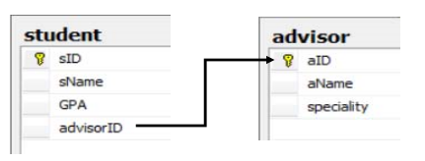
数据库中的表和表之间的数据会有联系，因此数据之间会有约束。
例如：SADB中规定学生student选择导师advisor时应符合：表advisor中没有的导师不能出现在学生表的advisorID中。这是数据的参考完整性的约束， 可以在数据定义时用外键来限定，如student中的advisorID是一个外键，它引用的是advisor中的aID。如此用关系模式图描述：

Slide 27
5.3.5 常用的关系运算
给定一个（单目）或两个（双目）关系，通过关系运算获得一个新的关系。
并 ∪（Union）
交 ∩ （Intersection）
差 -（Difference）
积 x （Cartesian Product)
选择 σ（Select）
投影 ∏ （Project）
自然连接 （ Natural join）
除（division） -- 除法不做要求
其中前三个运算中， 要求计算的两个关系的属性个数是一样的，且 数据类型是兼容的。

Slide 28
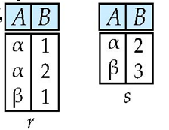
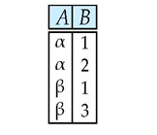
并运算
已知关系 r, s:
r ∪ s:
并运算的结果：包含两个关系中所有的元组

Slide 29
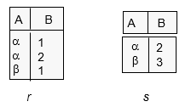

交运算
已知关系 r, s:
r ∩ s
s
交运算结果：获得两个关系中同时出现的元组

Slide 30



差运算
已知关系 r, s
s
r
r – s:
差运算结果：获得前者关系（r）中存在并且后者关系(s)中不存在的元组

Slide 31
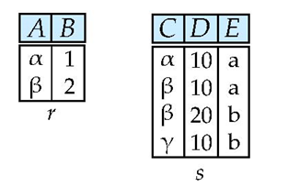
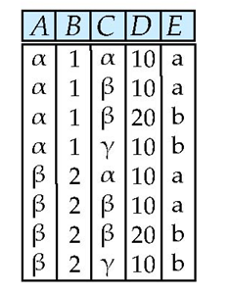
笛卡尔积运算
已知关系 r, s
r x s:
笛卡尔积运算结果：得到来自两个关系中所有的元组对组成的元组。

Slide 32
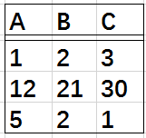
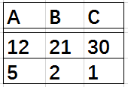
选择运算
已知关系 r
σP(r) 的运算结果：
获得来自关系r, 且满足条件P的所有元组
例：σ_{A > 4} (r)

Slide 33
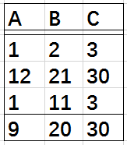
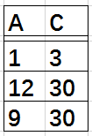
投影运算
∏a1,a2,…,an （r）的运算结果：
例：∏_{A,C} (r)
已知关系 r
获得指定属性的所有元组，结果中除去重复的元组。

Slide 34
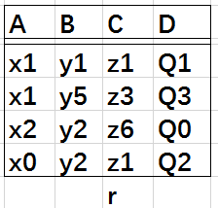
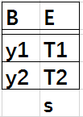
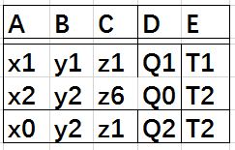
自然连接运算
求r s 的运算结果：
已知关系 r, s
得到两个关系中具有相同属性名且属性值是相同的元组对组成新的元组，其中属性名相同的列不重复出现。

Slide 35
SQL语言
SQL（Structured Query Language）结构化查询语言
最早是IBM为其关系数据库管理系统System R开发的一种查询语言
SQL为关系型数据库的标准语言
访问数据库的应用程序都使用SQL对数据库操作

Slide 36
SQL 语言（Structured Query Language）
一般的程序设计语言，如C、Java等语言，缺乏对数据库的操作，通过SQL语言扩展实现对数据库操作的能力。
数据库应用设计可以采用：
（1）在应用程序的编程语言中嵌入SQL
此时编程语言被称为宿主语言（Host Language）
(2) 通过专门的接口来使用SQL

Slide 37
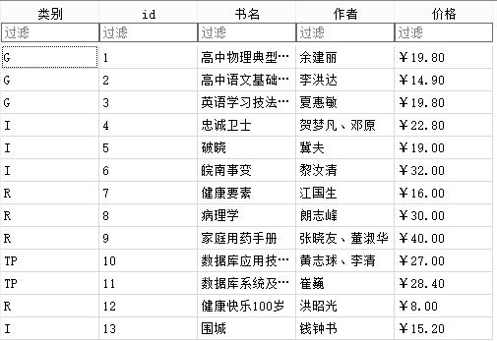
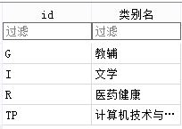
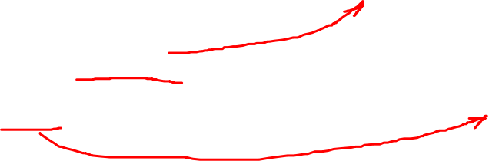
数据库文件读写
example.db 是sqlite数据库
使用 sqlalchemy模块
from sqlalchemy import create_engine
import pandas as pd
from plotly import figure_factory as FF
from plotly.offline import plot
engine = create_engine('sqlite:///example.db')
data=pd.read_sql('select 图书书目表.id,类别名,书名,作者 \
from 图书书目表,类别表 \
where 类别表.id=图书书目表.类别',engine)
table = FF.create_table(data) #用plotly产生输出表格
plot(table, show_link=False)

Slide 38
简单的SQL语句的使用
数据定义
Create，Drop 等
数据修改
Insert，Delete ，Update
数据查询
Select
数据控制
Grant，Revoke等

Slide 39
5.3.6 数据定义： 1）Create table 例： 用SQL创建数据库SADB的表
Student(sID,sName,GPA,advisorID);
Advisor(aID,aName,speciality);
create table advisor(
aID char(10),
aName char(8),
speciality char(64),
Primary Key (aID)
)
create table student(
sID char(10),
sName char(8),
GPA float,
advisorID char(10),
Primary Key (sID),
Foreign Key (advisorID) references
advisor(aID)
)

Slide 40
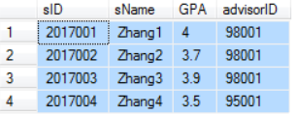
6.3.6 数据查询select
数据库中有数据就可以查询了。
查询可以是单表查询， 也可以是多表查询：
单表查询，例：
在SCDB中找出所有的学生信息：
select * from student
查询结果：

Slide 41

5.3.6 数据查询select
单表查询
进一步查找满足条件的信息：
例：找出姓名为“zhang2”的同学信息
select * from student
where sName = 'Zhang2'
查询结果：

Slide 42
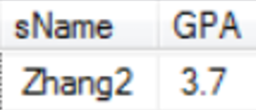
5.3.6 数据查询select
单表查询
若只要找出满足条件的列：
例：找出学号为“2017001”的同学的姓名和GPA
select sName,GPA from student
where sName = '2017001'
查询结果：

Slide 43
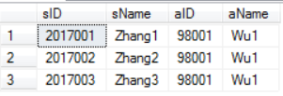
多表查询
例：在SCDB中找出所有选择导师专业
是“Computer”且GPA>3.5的学生的
学号、姓名以及他们导师的工号和姓名
查询结果：
select sID,sName,aID,aName
from student, advisor
where GPA>3.5 and
student.advisorID=advisor.aID
and advisor.speciality ='Computer'

Slide 44
Select语句的基本结构
Select a1,a2,…,an
From r1,r2,..rn
Where P
ai： 属性
ri: 关系
P： 查询满足的条件

Slide 45
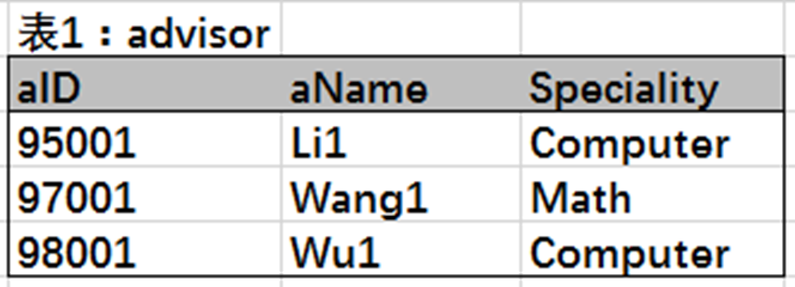


Order by
关系中行的顺序是任意的。为了方便查看，可以按指定属性的递增（ASC,可缺省）或递减（DESC）的顺序显示查询结果。
select * from advisor
select * from advisor
order by Speciality
select * from advisor
order by Speciality DESC

Slide 46
聚集函数(aggregate function)
SQL提供了许多聚集函数用于增强查询能力，常用的聚集函数：
count() 统计元组的个数
sum() 计算总值
avg() 计算平均值
max() 计算最大值
min() 计算最小值

Slide 47


例：求学生的平均GPA
Select avg(GPA)as result
From student
其中as 用于输出列的命名
例：统计专业是“computer”的老师的人数
Select count(*) as result
From advisor
Where speciality='Computer'

Slide 48
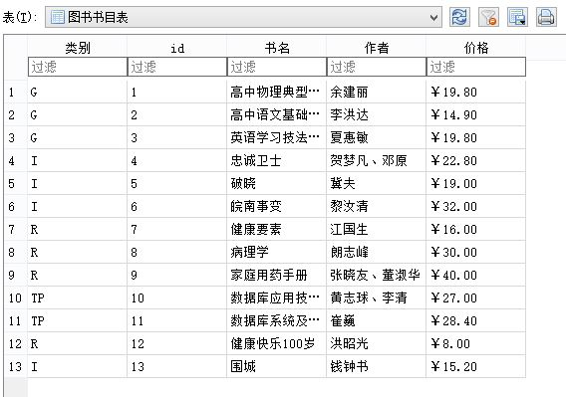
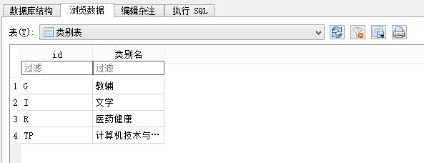
练习—写SQL语句

Slide 49

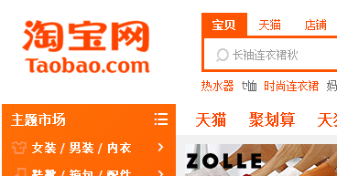
5.4 构建数据库系统
现代数据库系统基于网络服务器结构
C/S模式：
服务器(Server)
客户（Client）
B/S模式：
浏览器对数据库访问
（Browse/Server）
→ https://www.taobao.com/

Slide 50
E-R 模型
E-R （Entity-Relationship）模型
一般在数据库总体设计阶段使用
Entity: 是指在现实世界中可以区别于其它对象的一件“事情”或“物体”，例如在前述的student和advisor
Relationnship: 实体与实体之间的联系，如学生和导师之间的联系。

Slide 51
5.5 数据库技术的发展 Web2.0使RDBMS一统数据库的状态正在被打破 -- 迅速发展中的数据库系统-NoSQL
Web数据库，数据库规模横向扩展
分布式存储
非关系型数据库
日新月异
NoSQL 可能包含两层意义：
1）无需依从SQL
2）Not Only SQL，将查询和访问的备选方案与传统的SQL(或类SQL查询语言）结合起来
Redis Mongodb

Slide 52
知识点
文件和数据库的区别，数据库的意义， 数据库的特点和功能，常用数据库的名称，重点掌握关系数据库RDBMS，C/S,B/S
重要概念：事务、数据、数据库，DBMS, 数据库模式，实例， 关系（表），元组（行），属性（列），主键，外键。
简单关系的运算，主要是并，差，交，笛卡尔积，选择，投影和自然连接，
简单的SQL语句使用
了解数据库的发展

Slide 53
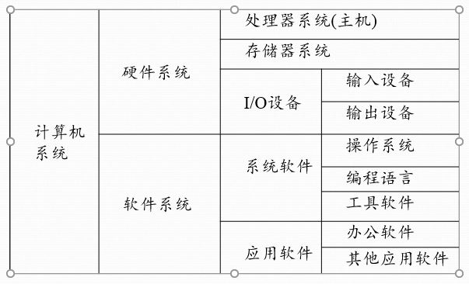
单机系统复习

